Slide 1




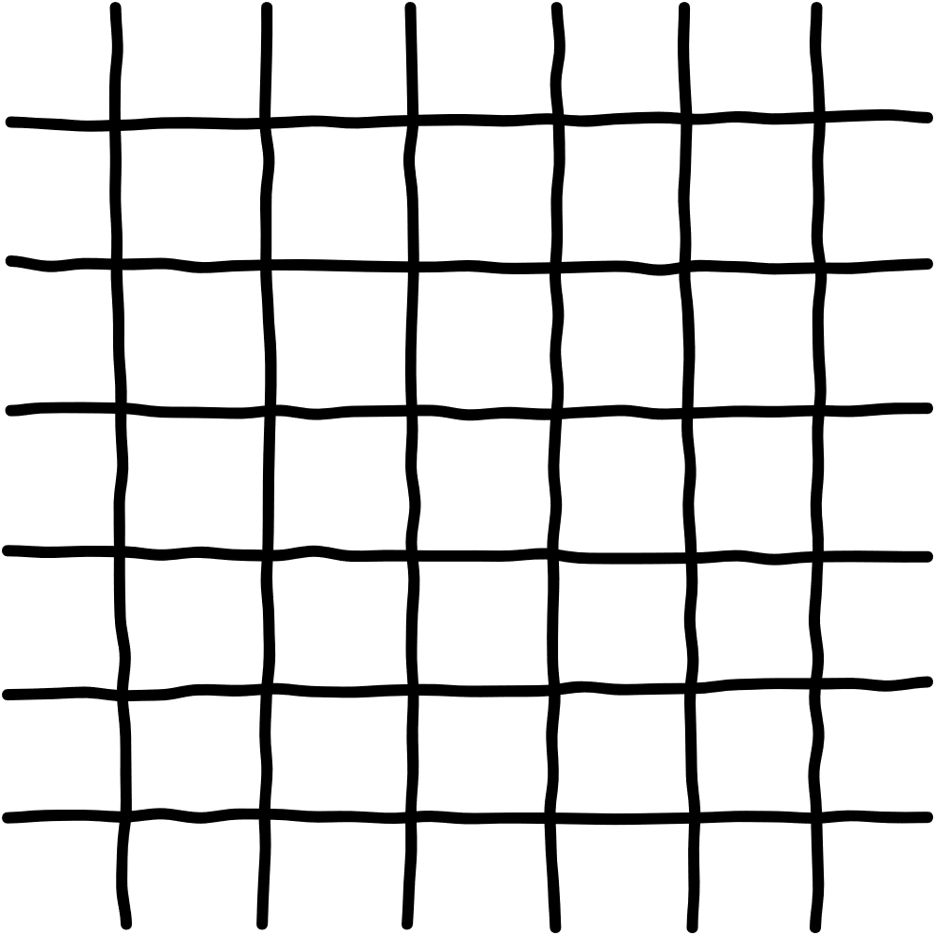




NURSING ASSESMENT
Maria Putri Sari Utami, M.Kep
METODELOGI KEPERAWATAN
STIKES NOTOKUSUMO YOGYAKARTA

Slide 2
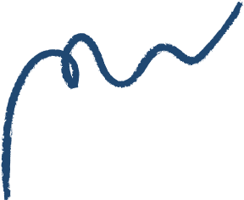




Apa itu Nursing Assesment
Nursing assessment is the gathering of information about a patient 's physiological, psychological, sociological, and spiritual status

Slide 3
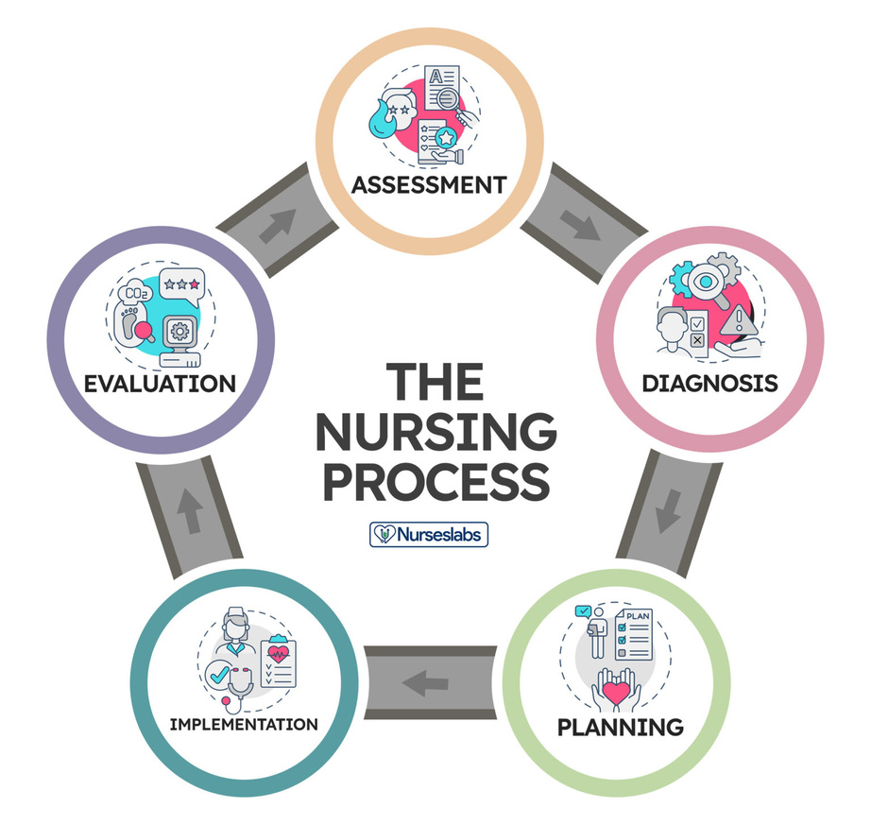
The initial nursing assessment, the first step in the five steps of the nursing process, involves the systematic and continuous collection of data; sorting, analyzing, and organizing that data; and the documentation and communication of the data collectedient 's physiological, psychological, sociological, and spiritual status

Slide 4
The nursing assessment includes gathering information concerning the patient's individual physiological, psychological, sociological, and spiritual needs. It is the first step in the successful evaluation of a patient. Subjective and objective data collection are an integral part of this process.
Jamieson H, Abey-Nesbit R, Bergler U, Keeling S, Schluter PJ, Scrase R, Lacey C. Evaluating the Influence of Social Factors on Aged Residential Care Admission in a National Home Care Assessment Database of Older Adults. J Am Med Dir Assoc. 2019 Nov;20(11):1419-1424

Slide 5





pengkajian adalah Pondasi
Jika seorang perawat melakukan pengkajian dengan tepat dan sesuai, maka proses keperawatan selanjutnya akan berjalan dengan maksimal.

Slide 6



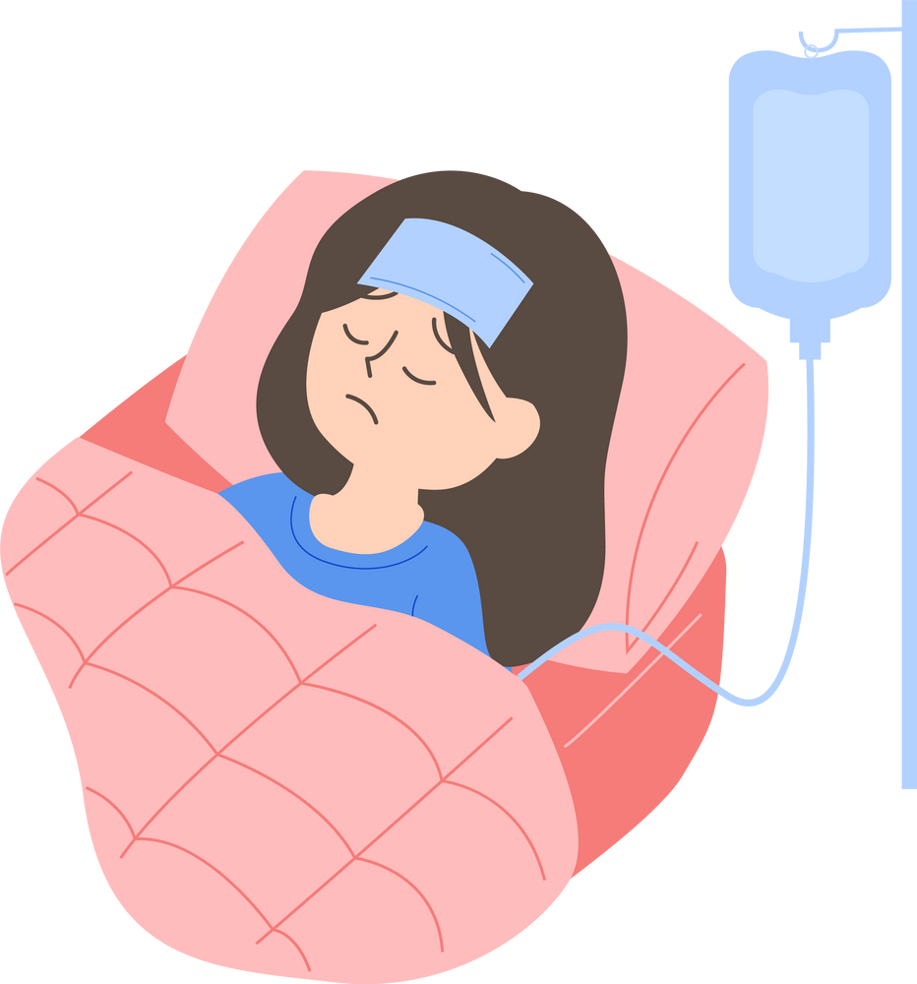





Sumber data pengkajian
Primer
Sekunder
Sumber data Lainnya

Slide 7



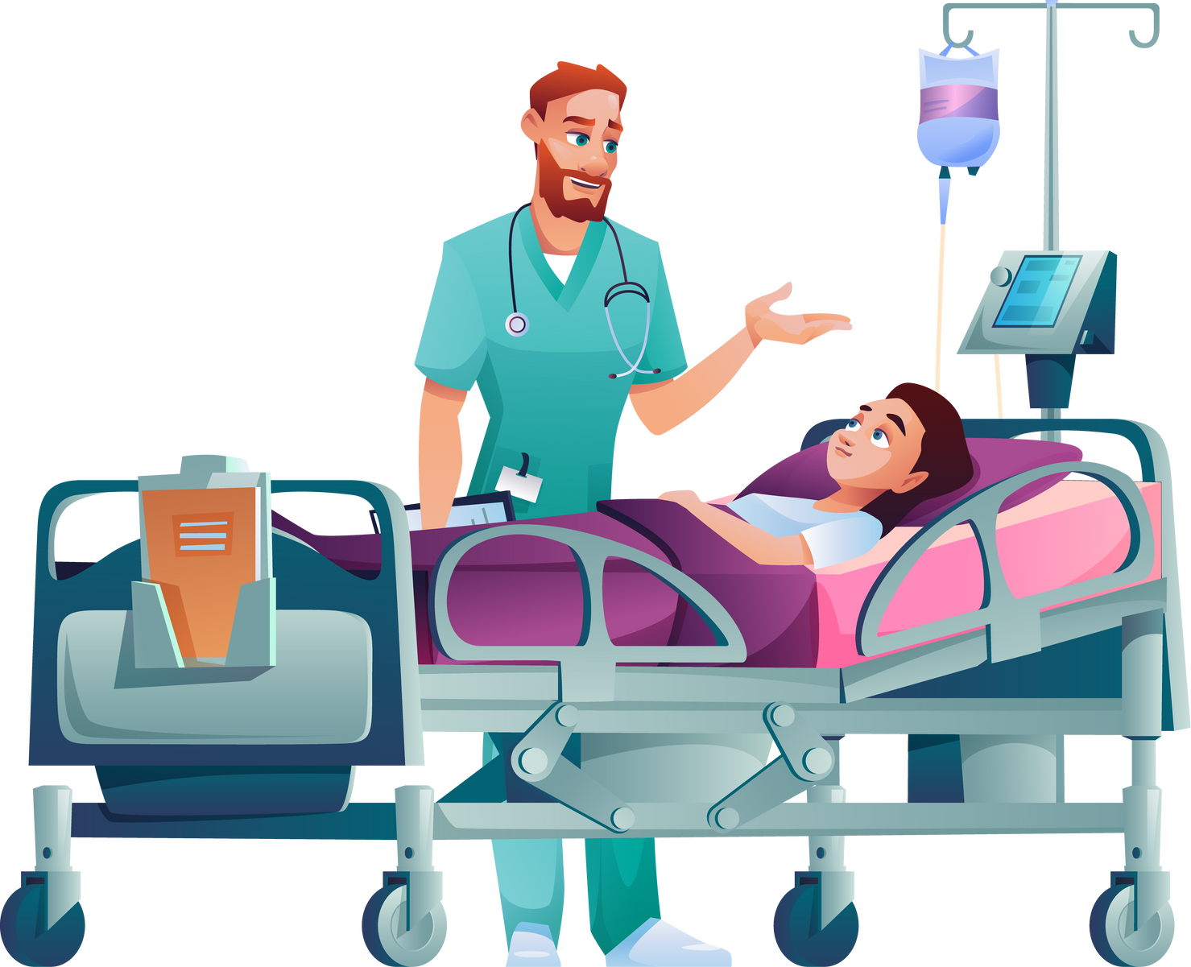

sumber data primer
Klien adalah sumber utama data (primer) dan perawat dapat menggali informasi yang sebenarnya mengenai masalah kesehatan klien

Slide 8
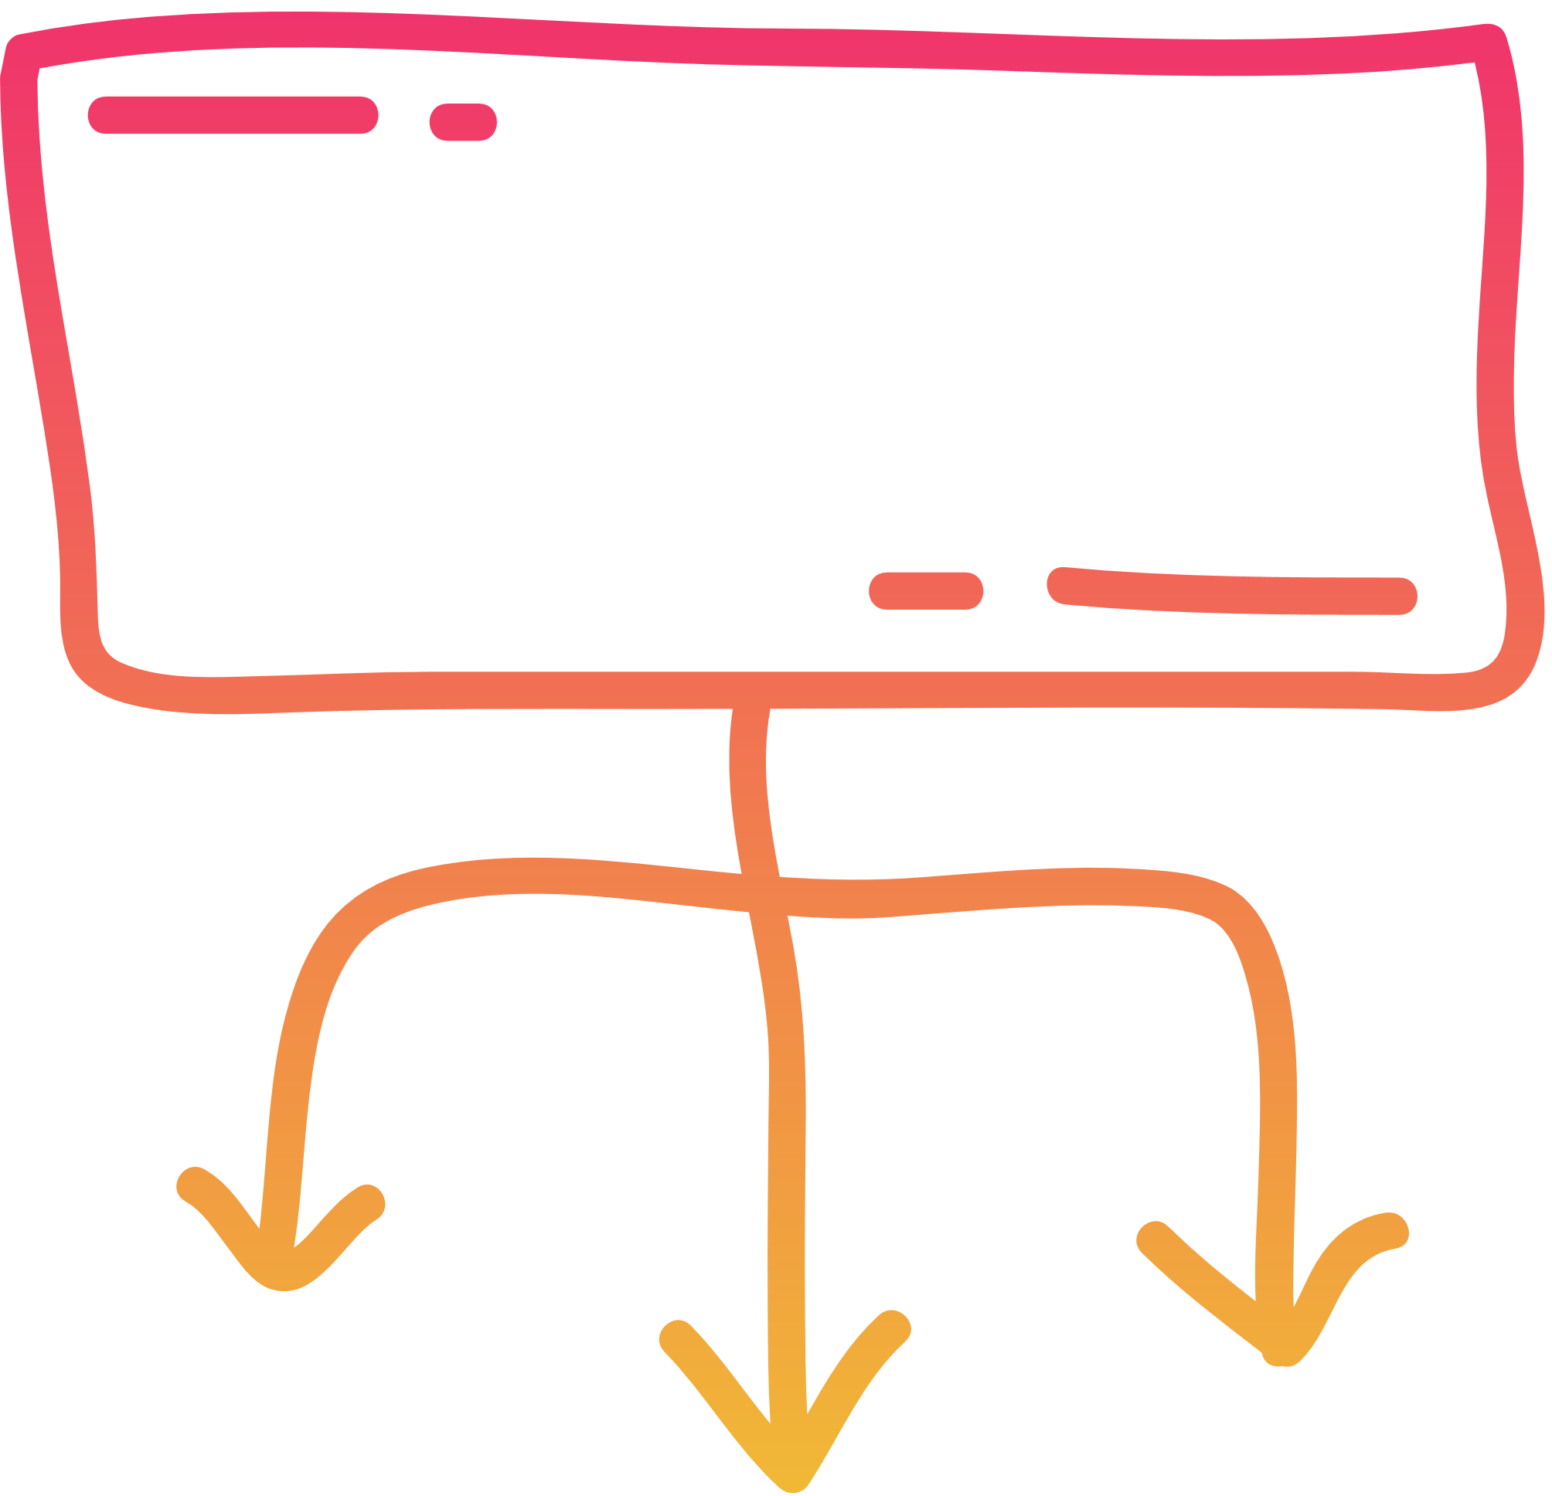
sumber data Sekunder (orang terdekat)
Orang tua
Anak/teman klien
Suami/istri

Slide 9
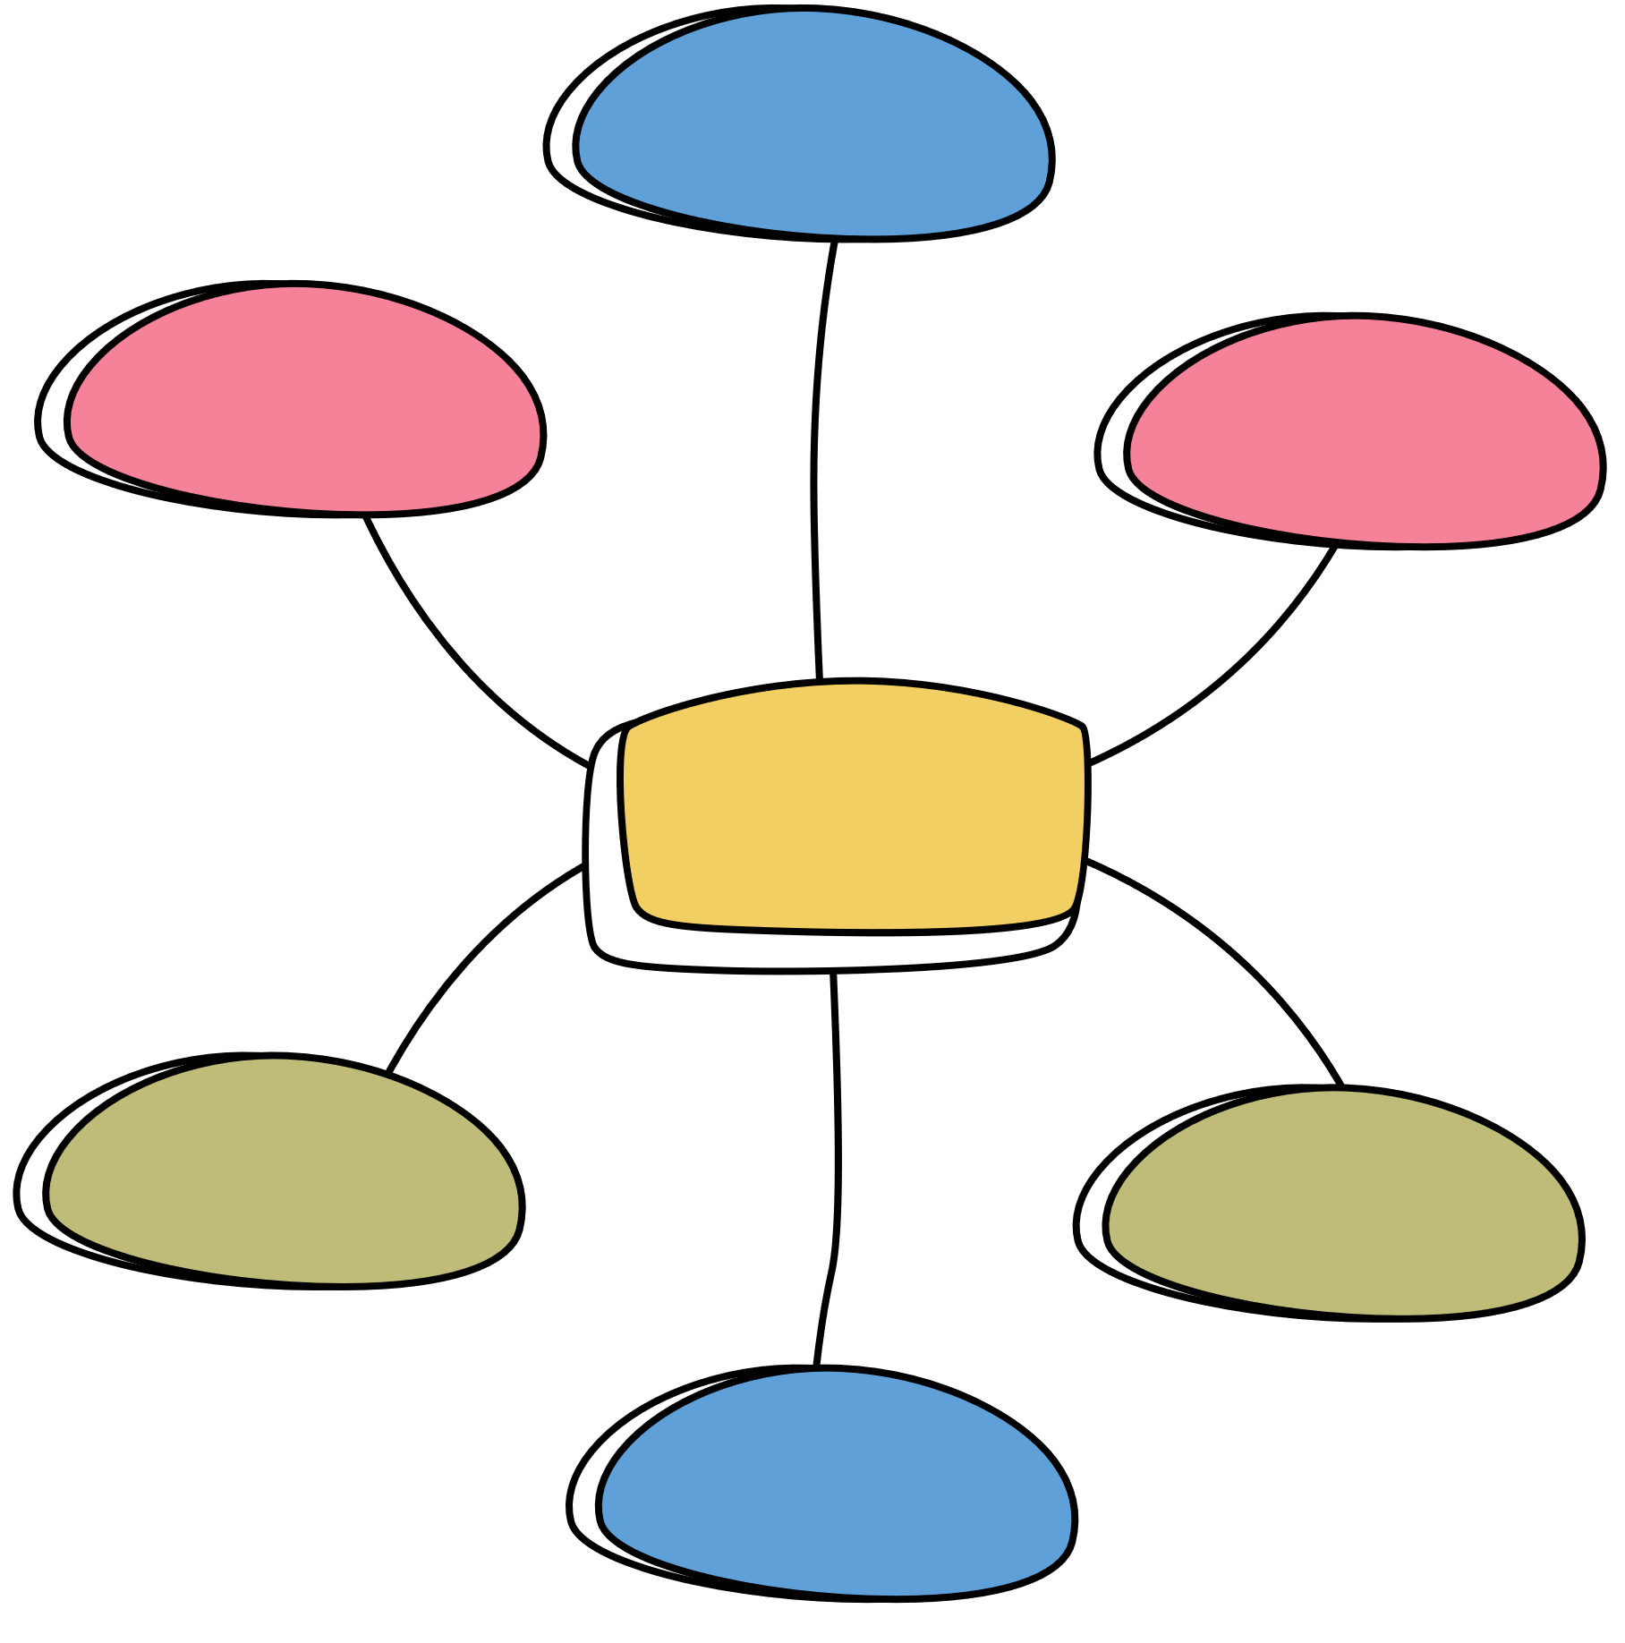
Riwayat Penyakit
Catatan medis dan
anggota tim kesehatan
lainnya
Konsultasi
Sumber data
lainnya
Kepustakaan
Pemeriksaan
Diagnostik
Perawat Lainnya

Slide 10






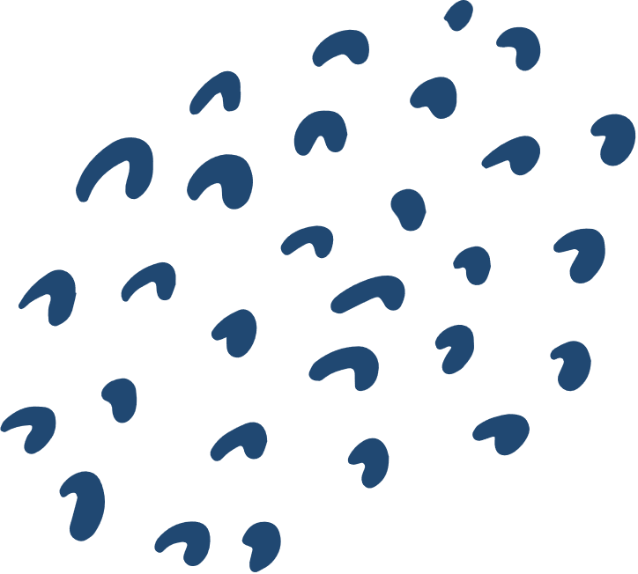
Subyektif
Jenis Data
Objektif

Slide 11


Data Subyektif
data yang didapatkan dari klien sebagai suatu pendapat terhadap suatu situasi dan kejadian. Informasi tersebut tidak bisa ditentukan oleh perawat, mencakup persepsi, perasaan, ide klien tentang status kesehatannya. Misalnya tentang nyeri, perasaan lemah, ketakutan, kecemasan, frustrasi, mual, perasaan malu

Slide 12
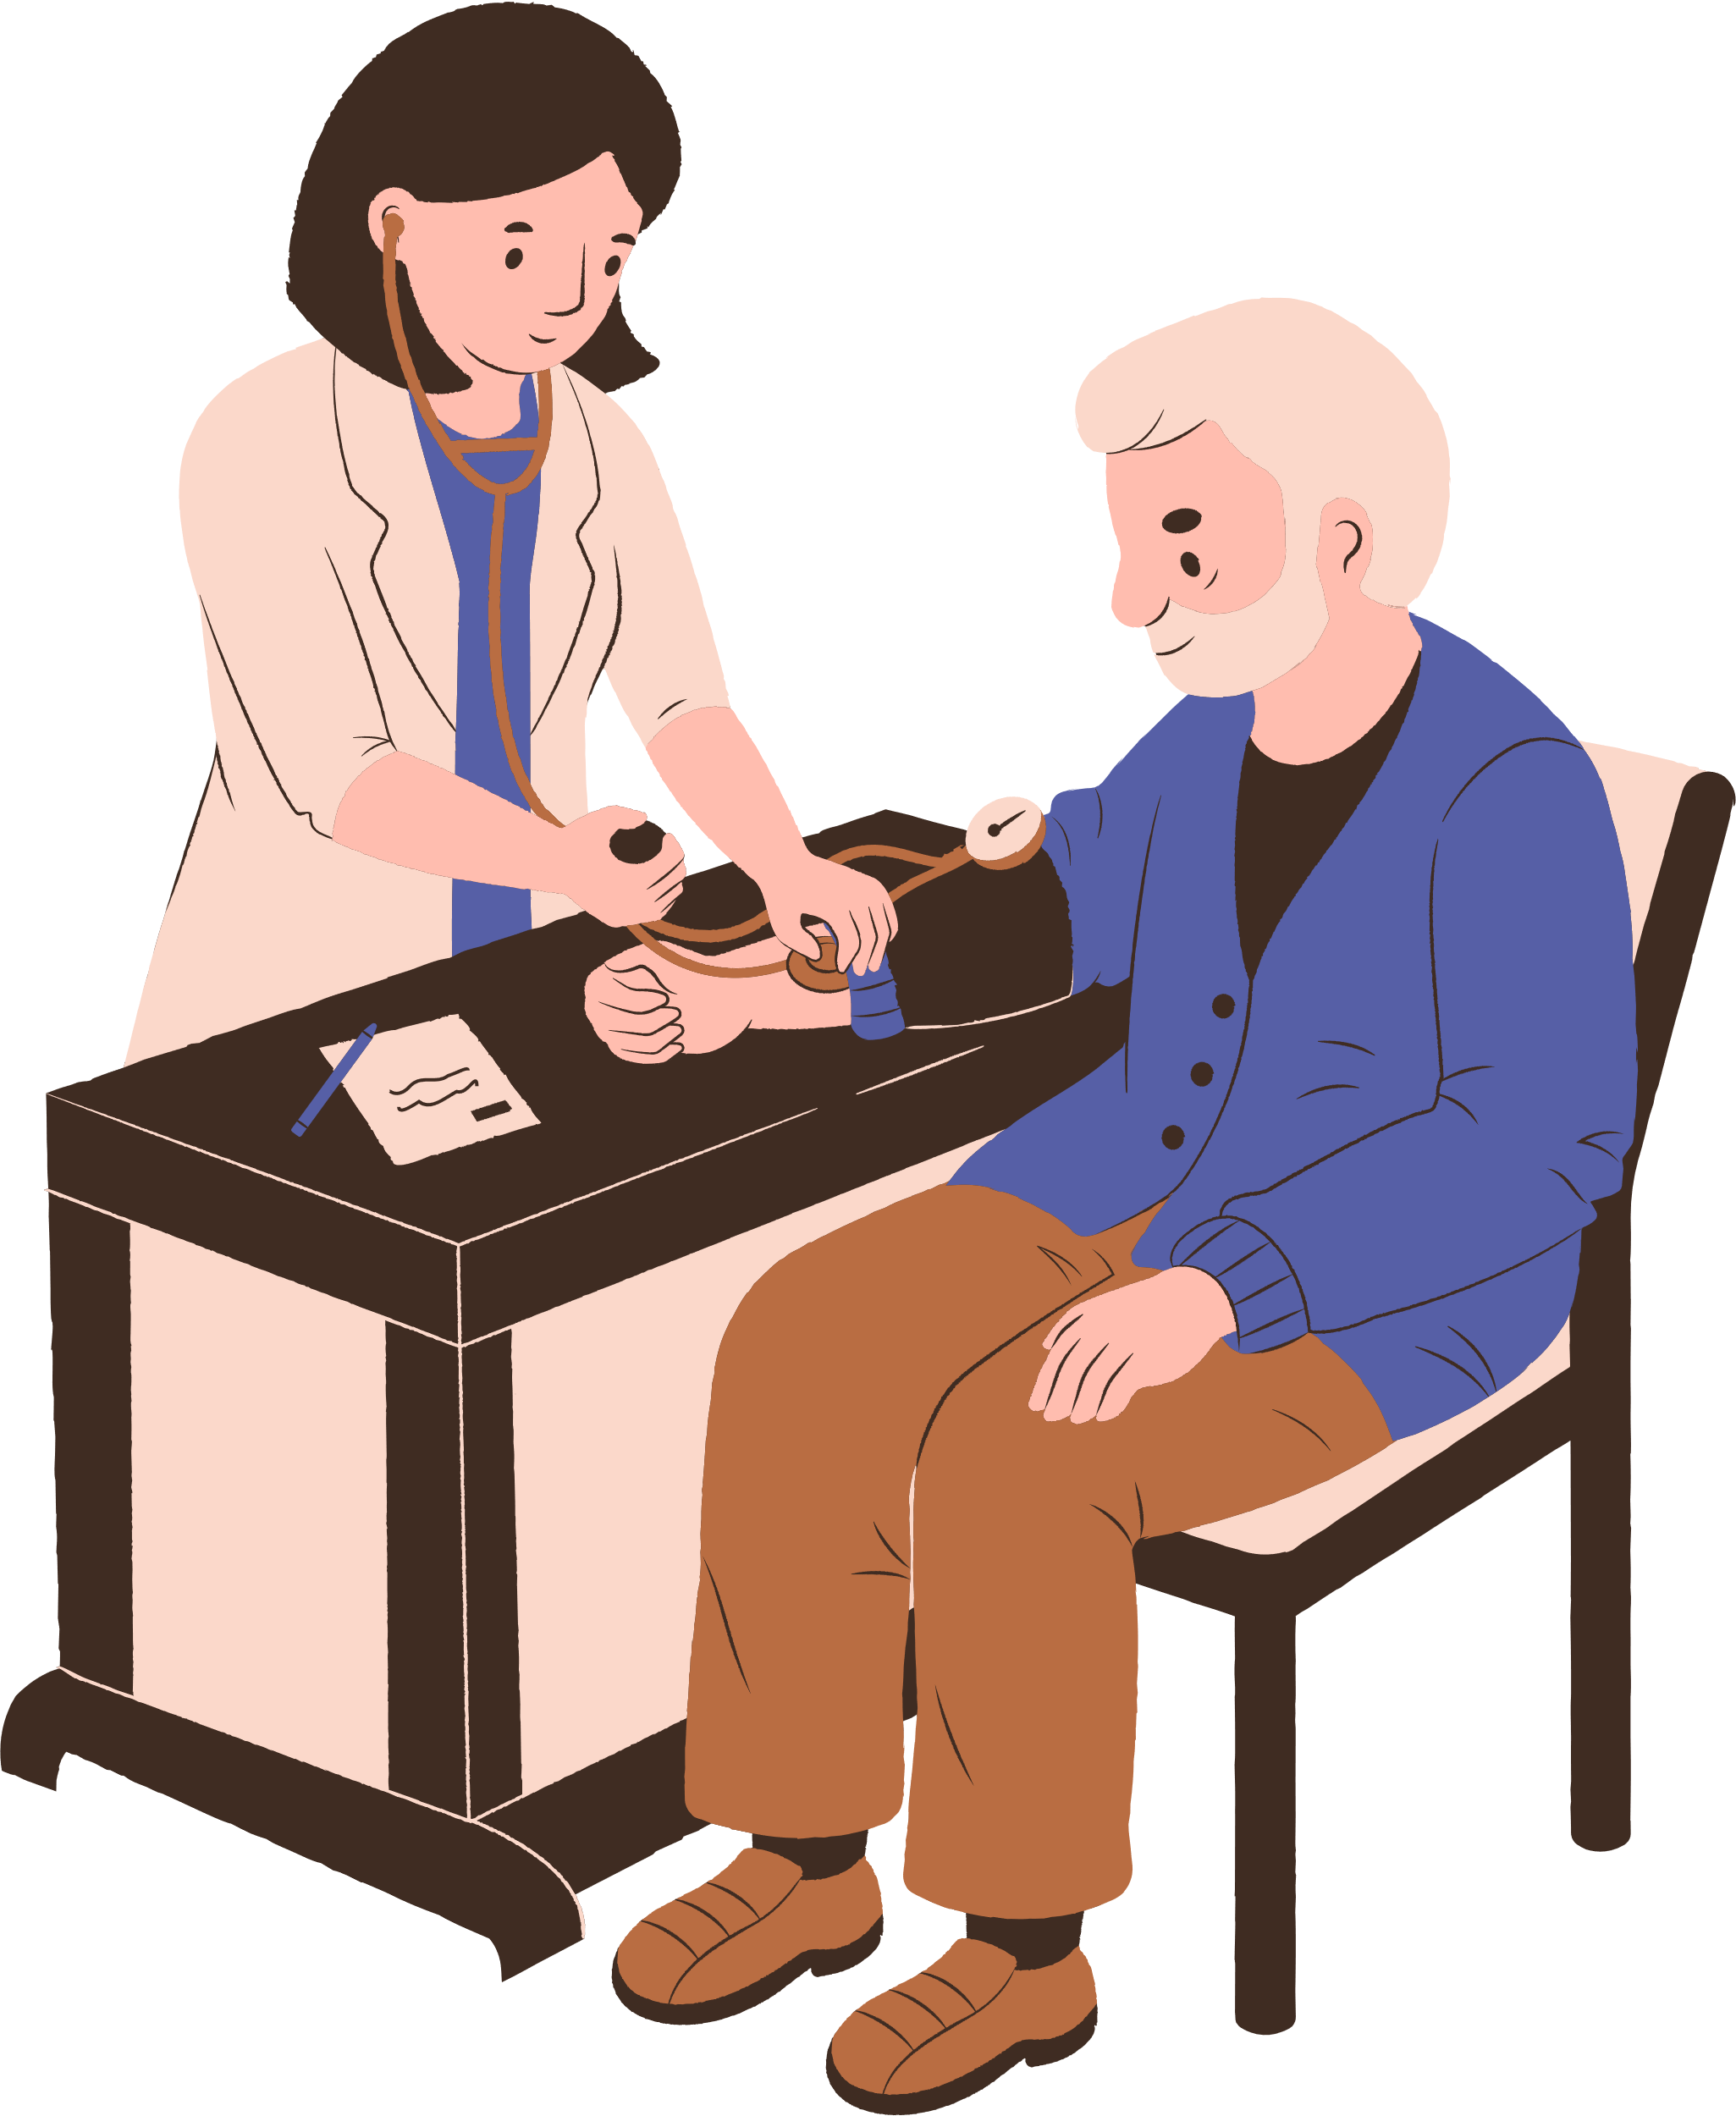
Data Objektif
Adalah data yang dapat diobservasi dan diukur, dapat diperoleh menggunakan panca indera (lihat, dengar, cium, raba) selama pemeriksaan fisik. Misalnya frekuensi nadi, pernafasan, tekanan darah, edema, berat badan, tingkat kesadaran.

Slide 13



Karekteristik Data
LENGKAP
AKURAT DAN NYATA
RELEVAN

Slide 14



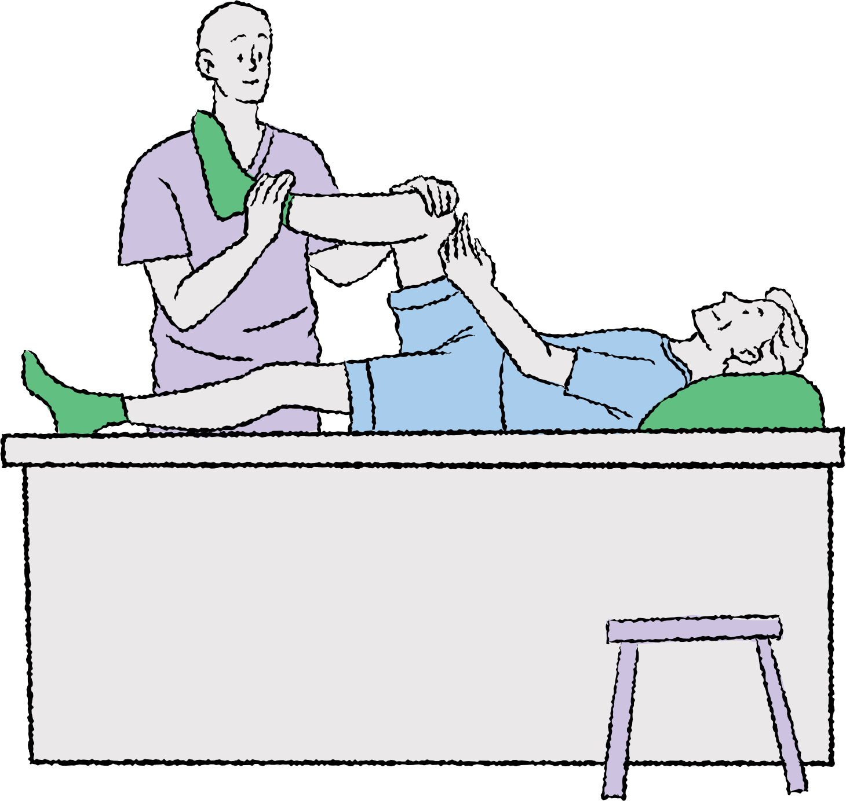
Data yang “Akurat dan nyata”
untuk membuktikan benar tidaknya apa yang didengar, dilihat, diamati dan diukur melalui pemeriksaan ada tidaknya validasi terhadap semua data yang mungkin meragukan.

Slide 15

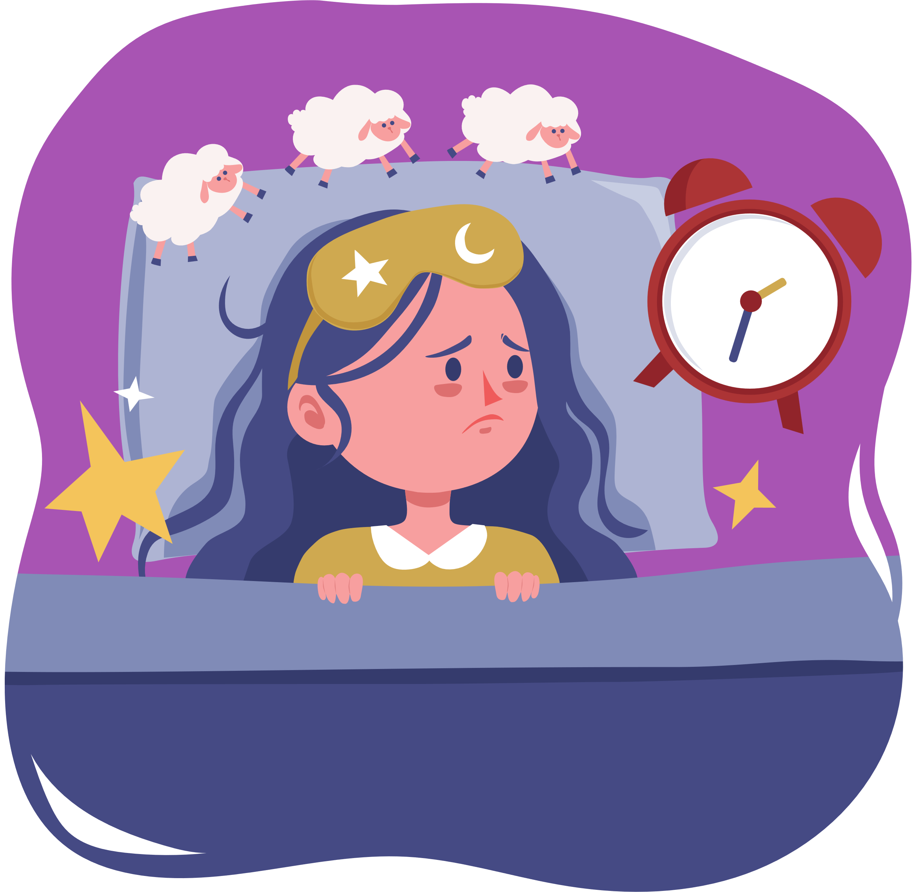
Data yang “Lengkap
Data yang terkumpul harus lengkap guna membantu mengatasi masalah klien yang adekuat

Slide 16
Data yang “Relevan
Pencatatan data yang komprehensif biasanya menyebabkan banyak sekali data yang harus dikumpulkan, sehingga menyita waktu dalam mengidentifikasi. Kondisi seperti ini bisa diantisipasi dengan membuat data komprehensif tapi singkat dan jelas. Dengan mencatat data yang relevan sesuai dengan masalah klien, yang merupakan data fokus terhadap masalah klien dan sesuai dengan situasi khusus

Slide 17
Metode pengumpulan Data
Wawancara
Pemeriksaan Fisik
Observasi
Studi Dokumentasi

Slide 18
Metode pengumpulan Data
Anamnese/Wawancara
Tanya jawab /komunikasi secara langsung dengan klien (auto anamnesis). Tanya jawab/komunikasi secara tak langsung dengan klien (allo-anamnesis), komunikasi dilakukan pada keluarga untuk menggali status kesehatan klien
Wawancara

Slide 19
Tujuan dilakukannya anamnese
  Mendapatkan informasi yang diperlukan untuk mengidentifikasi masalah klien
  Meningkatkan hubungan perawat-klien
  Membantu klien untuk berpartisipasi dalam mengenali masalah
  Membantu perawat menentukan investigasi selanjutnya dalam pengkajian
  Membantu perawat menganalisis dan menegakkan diagnosis serta penyusunan intervensi

Slide 20
Hal-hal yang harus diperhatikan pada saat melakukan anmnesa
  Keterampilan membangun kepercayaan dengan klien
  Perhatikan aspek verbal dan nonverbal
  Kembangkan kemampuan berbahasa yang tepat
  Tingkatkan pengetahuan
  Kenali bahasa verbal/perilaku nonverbal
  Hindari mealkukan interupsi ke pasien
  Memberi kesempatan pasien untuk istirahat

Slide 21


OBSERVASI
Sight
Taste
Smell
2S HFT
Feeling
Hearing

Slide 22

SIGHT
  Gunakan indera penglihatan untuk menghasilkan data
  Lihat dan perhatikan Semua bentuk performance klien
  Lihat segala bentuk kelainan bentuk tubuh, raut muka, kondisi umum klien

Slide 23

SMELL
  Gunakan indera penciuman untuk menghasilkan data
  Bau/cium yang tidak wajar pada pasien atau lingkungan disekitar pasien
  Bau pernafasan, kulit, urine, faeces , discharge luka dll
  Misalkan bau alcohol, foetor aceton, foetor uremic

Slide 24
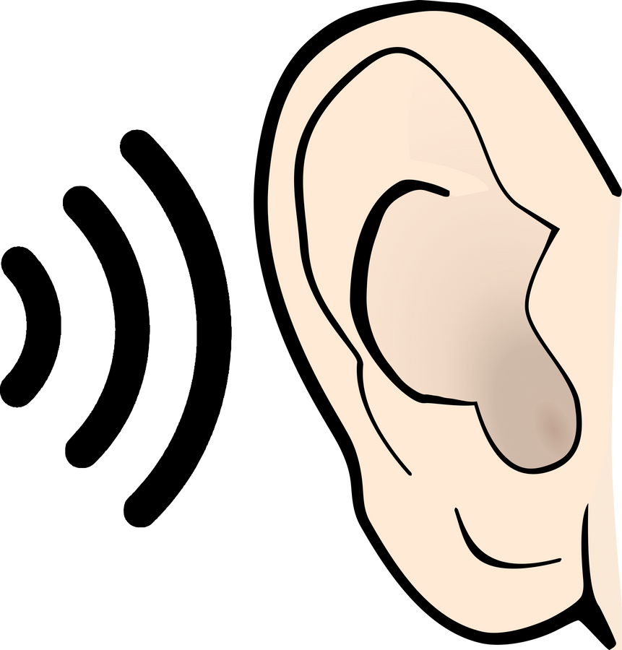
HEARING
  Menggunakan indera pendengaran untuk menghasilkan data
  Pemeriksaan dengan auskultasi
  Alat yang digunakan stetoskop, phonenduskup,alat audiovisual lainnya
  Mendengarkan suara nafas, bunyi jantung, denyut jantung janin dll

Slide 25

FEELING
  Menggunakan daya rasa
  Meningkatkan empati ke pasien
  Meningkatkan responsitas dan sensitivitas perawat terhadap kondisi dankebutuhan klien
  Misalkan ikut bahagia jika pasien bisa sembuh, melahirkan dengan selamat
  Ikut berempati pada saat pasien mengalami fase kehilangan/kematian

Slide 26
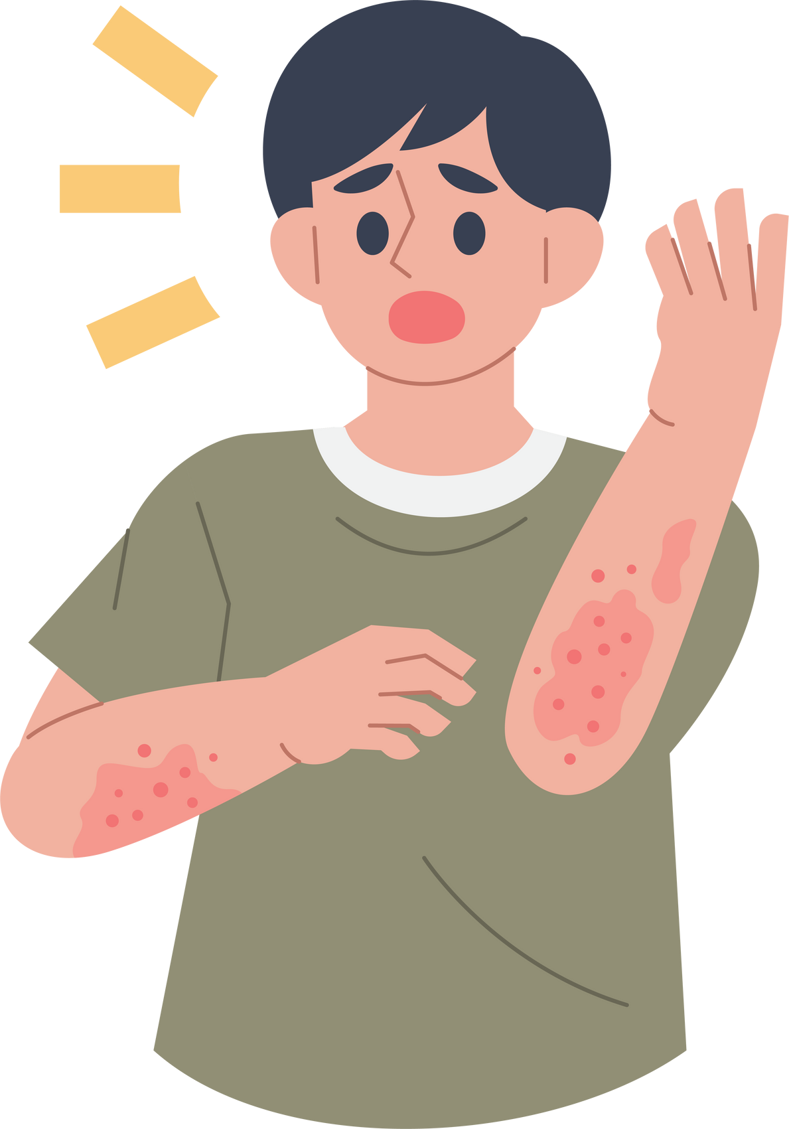
TASTE
  Saat kita meraba kulit pasien , kita harus merasakan bagaimana suhu tubuh pasien panas atau tidak
  Saat kita meraba denyut nadi, kita harus merasakan kekuatan denyutan,volume pengisian nadinya cukup atau tidak, reguleritas nadi
  Saat kita meraba tulang- tulang pasien, apakah tulangnya teraba simetris, adatidaknya deformitas, krepitasi, keutuhan dan kekuatan tulang dan otot misalnya meraba kulit pasien untuk merasakan perubahan suhu, kondisi akral, denyut nadi.

Slide 27



Pemeriksaan Fisik
Inspeksi
Palpasi
Auskultasi
Perkusi

Slide 28


INSPEKSI
Inspeksi adalah pemeriksaan fisik pasien dengan cara melihat atau mengamati.
Contohnya kondisi umum pasien, melihat irama nafas pasien,melihat kondisi konjungtiva dan sklera, ada tidaknya oedema, ada tidaknya perlukaan, karakteristik urine/faeces

Slide 29
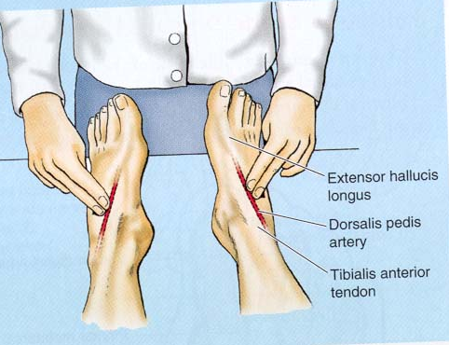
PALPASI
Palpasi adalah perabaan, perawat melakukan pemeriksaan dengan cara meraba. Contohnya; perawat ingin mengidentifikasi ada tidaknya nyeri, vokal fremitus, ictus cordis, ada tidaknya massa/benjolan, petanda appendiksitis, dsb

Slide 30
PALPASI
Pada awal selalu digunakan palpasi ringan, dan kekuatan palpasi dapat ditingkatkan terus. Palpasi ringan bersifat superfisial, lembut dan berguna untuk menilai lesi pada permukaan atau dalam otot.
Palpasi dalam digunakan untuk menilai organ dalam rongga tubuh, dan dapat dilakukan dengan satu atau dua tangan. Jika dilakukan dengan dua tangan, tangan yang di atas menekan tangan yang di bawah 2-4 cm ke bawah dengan gerakan sirkuler. Bagian yang nyeri atau tidak nyaman selalu dipalpasi terakhir. Kadang, diperlukan untuk membuat rasa tidak nyaman atau nyeri untuk dapat benar-benar menilai suatu gejala.

Slide 31
PERKUSI
Perkusi adalah pemeriksaan dengan melakukan ketukan pada tubuh pasien dengan memakai jari tengah perawat atau refleks hammer
Ketukan dengan menggunakan jari tengah perawat dilakukan saat kita melakukan pemeriksaan paru-paru, batas jantung, perkusi abdomen. Sedangkan ketukan dengan menggunakan reflex hammer digunakan saat perawat melakukan pemeriksaan pada reflek patella, reflex bisep &trisep, reflex brachiobranchialis

Slide 32
PERKUSI
Teknik perkusi (untuk pemeriksa yang tidak kidal) adalah sebagai berikut:
  Jari tengah tangan kiri dihiperekstensikan.
  Tekankan sendi interfalang distal secara lekat pada bidang yang akan diperkusi. Hindari kontak dengan bagian lain tangan, karena akan meredam vibrasi yang terjadi.
  Posisi tangan kanan dekat dengan permukaan dengan tangan menekuk ke atas. Jari tengah tangan kanan difleksikan, rileks, dan siap untuk mengetuk.
  Gerakan berasal dari pergelangan tangan. Ketukan dilakukan dengan cepat dan tajam, namun gerakan pergelangan tangan harus rileks. Ketukan ditujukan pada sendi interfalang distal.

Slide 33
PERKUSI
Teknik perkusi (untuk pemeriksa yang tidak kidal) adalah sebagai berikut:
  Gerakan ini dimaksudkan untuk mentransmisikan vibrasi melalui tulang-tulang sendi ke bidang yang akan diperkusi, sehingga menimbulkan suara.
  Gunakan ujung jari, sehingga kuku harus dipotong pendek untuk menghindari luka
  Angkat jari dengan cepat setelah mengetuk, agar tidak mengganggu vibrasi yang telah dibuat.

Slide 34
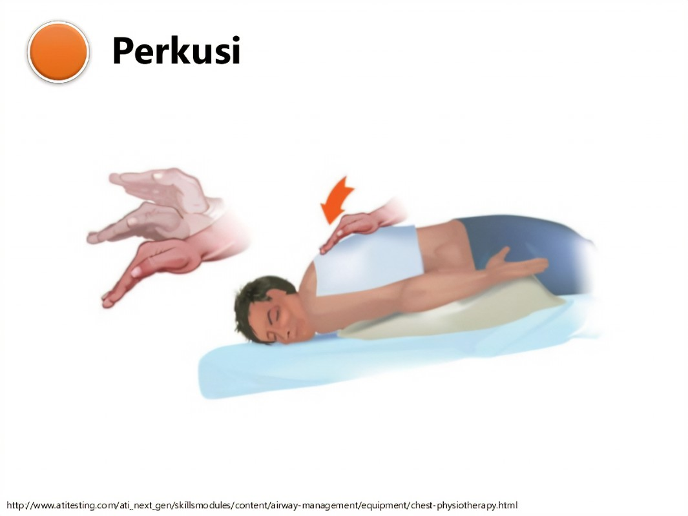
PERKUSI

Slide 35
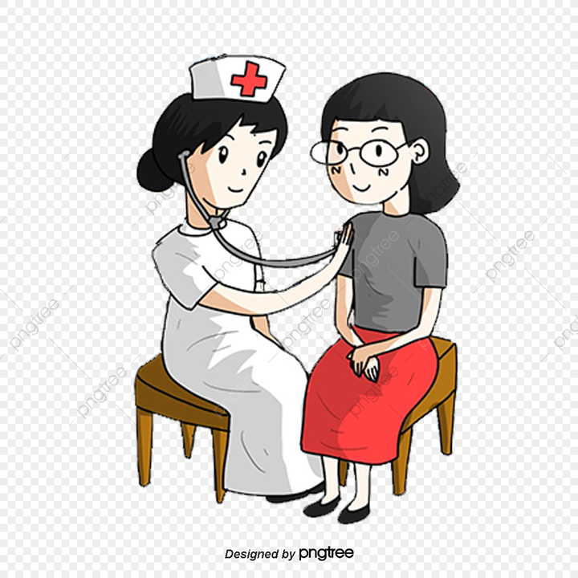
AUSKULTASI
Auskultasi merupakan pemeriksaan fisik dengan menggunakan alat seperti stetoskop, fetal doppler, garpu talla, opthalmoskopi dsb.

Slide 36
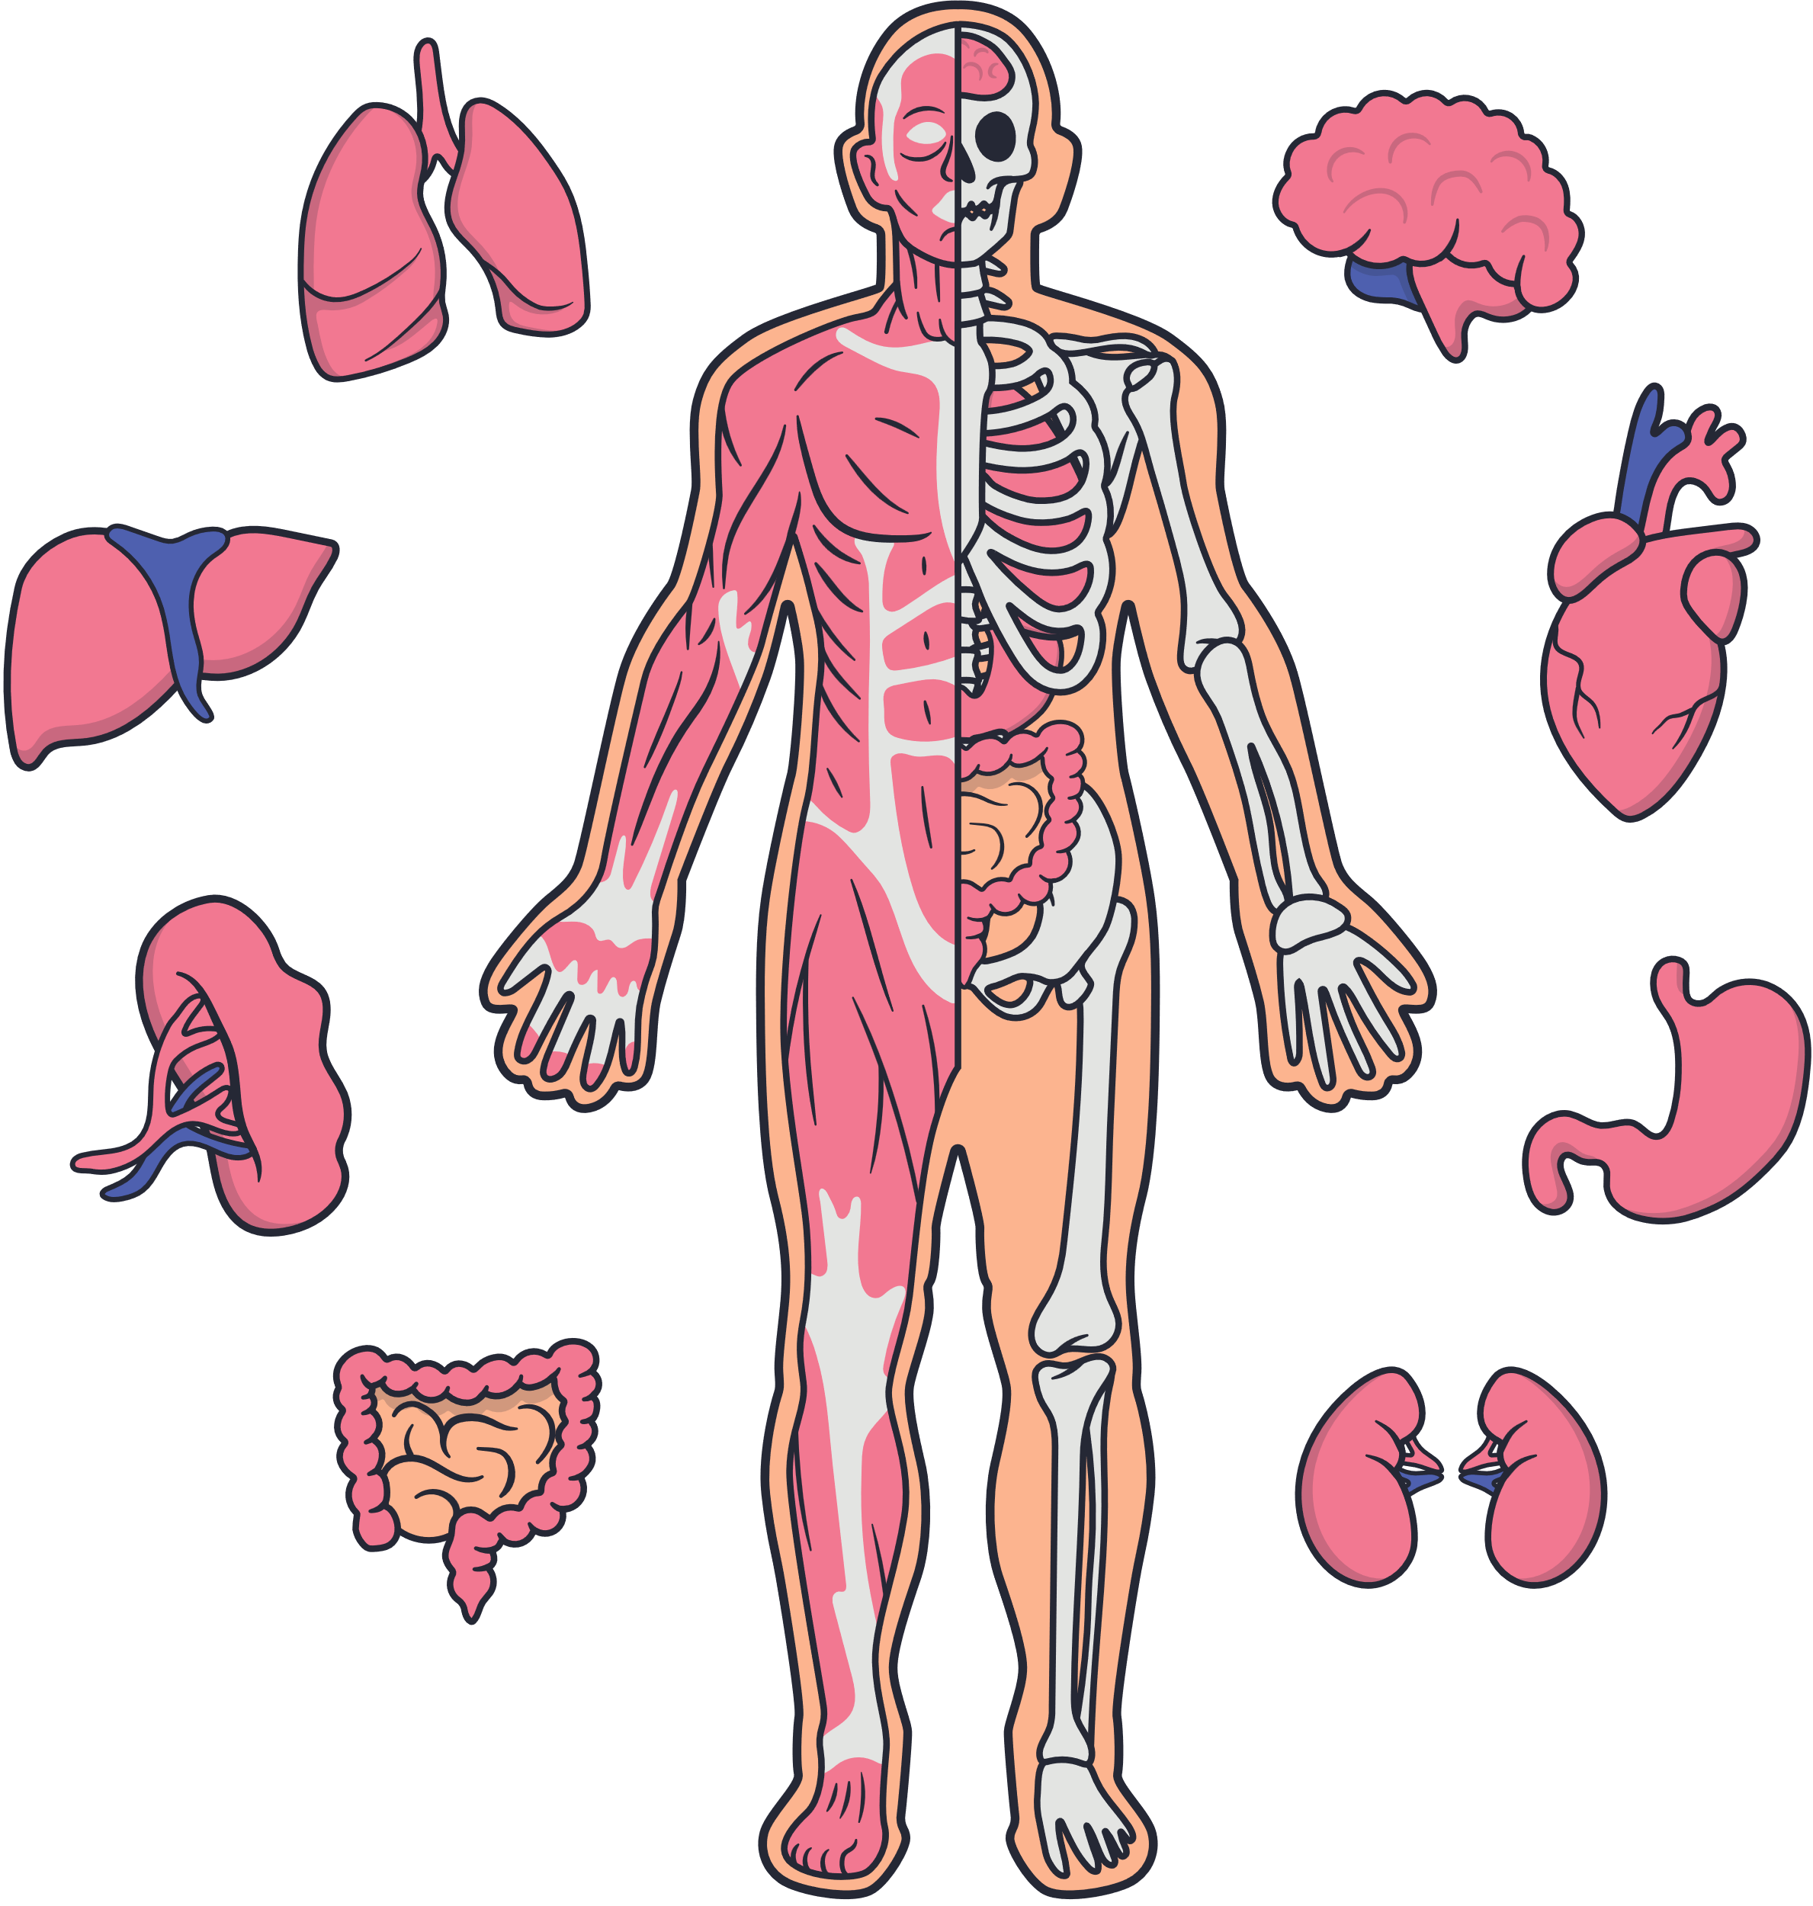

PEMERIKSAAN FISIK
HEAD TO TOE
Pendekatan ini dilakukan mulai dari kepala dan secara berurutan sampai ke kaki. Mulai dari : keadaan umum, tanda-tanda vital, kepala, wajah, mata, telinga, hidung, mulut dan tenggorokan, leher, dada, paru, jantung, abdomen, ginjal, punggung, genetalia, rectum, ektremitas.

Slide 37
PEMERIKSAAN FISIK
HEAD TO TOE
Pendekatan ini dilakukan mulai dari kepala dan secara berurutan sampai ke kaki. Mulai dari : keadaan umum, tanda-tanda vital, kepala, wajah, mata, telinga, hidung, mulut dan tenggorokan, leher, dada, paru, jantung, abdomen, ginjal, punggung, genetalia, rectum, ektremitas.

Slide 38
PEMERIKSAAN FISIK
KULIT
  Kulit : warna kulit, tidak bercacat dan tidak ada bau yang tidak sedap, turgor kulit, suhu kulit
  Rambut : Rambut klien tebal, jumlah rambut, tanda-tanda infeksi.
  Kuku : warna kuku, bentuk kuku, Halus dan utuh dengan epidermis. Ketika kuku ditekan di antara jari-jari (Tes Pucat), kuku kembali ke warna biasa dalam waktu kurang dari 4 detik.

Slide 39

PEMERIKSAAN FISIK
KEPALA
  Kepala : Kepala klien berbentuk bulat; normocephalic dan simetris.
  Tengkorak : Tidak ada nodul atau massa dan depresi saat diraba.
  Wajah : Wajah klien tampak halus dan memiliki konsistensi seragam dan tanpa adanya nodul atau massa.

Slide 40
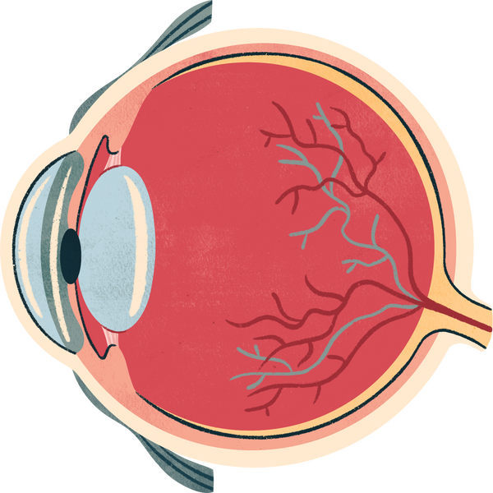
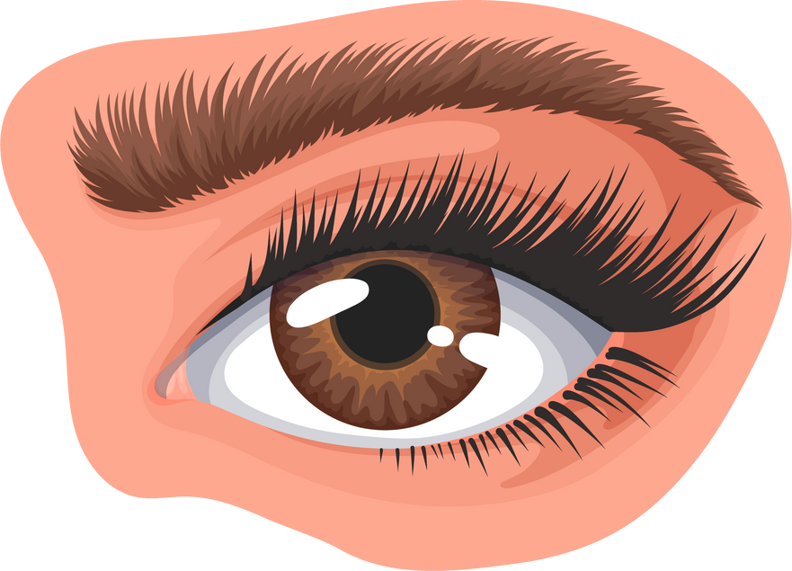
PEMERIKSAAN FISIK
MATA DAN VISUS
  Alis : Rambut didistribusikan secara merata. Alis klien sejajar secara simetris dan menunjukkan gerakan yang sama saat diminta untuk menaikkan dan menurunkan alis.
  Bulu mata : Bulu mata tampak terdistribusi secara merata dan sedikit melengkung ke luar.
  Kelopak mata : Tidak ada kotoran, tidak ada perubahan warna dan kelopak mata menutup secara simetris dengan kedipan tidak disengaja sekitar 15-20 kali per menit.
  Mata : konjungtiva, sklera, edema, kornea transparan, pupil, otot eksraokuler

Slide 41

PEMERIKSAAN FISIK
TELINGA DAN PENDENGARAN
Telinga : Auricles simetris dan memiliki warna yang sama dengan kulit wajahnya. Daun telinga sejajar dengan canthus luar mata. Saat meraba tekstur, daun telinga bergerak, kencang dan tidak empuk. Pinna akan mundur saat dilipat. Selama penilaian uji detak jam, klien dapat mendengar detak di kedua telinga.

Slide 42

PEMERIKSAAN FISIK
HIDUNG DAN SINUS
  Hidung : Hidung tampak simetris, lurus, dan warnanya seragam. Saat dipalpasi ringan, tidak ada nyeri tekan dan lesi
  Mulut: warna, kelembapan, simetris/tidak, tekstur.
  Gigi dan Gusi: perubahan warna pada gigi, warna gusi
  Mukosa bukal klien tampak berwarna merah muda seragam; lembab, lembut, berkilau dan bertekstur elastis.
  Lidah : warna

Slide 43
PEMERIKSAAN FISIK
LEHER
  Ukuran otot lehernya sama. Klien menunjukkan gerakan kepala yang halus dan terkoordinasi tanpa rasa tidak nyaman.
  Kelenjar getah bening klien tidak teraba.
  Trakea tepat di garis tengah leher.
  Kelenjar tiroid tidak terlihat saat diperiksa dan kelenjar naik saat menelan tetapi tidak terlihat.

Slide 44
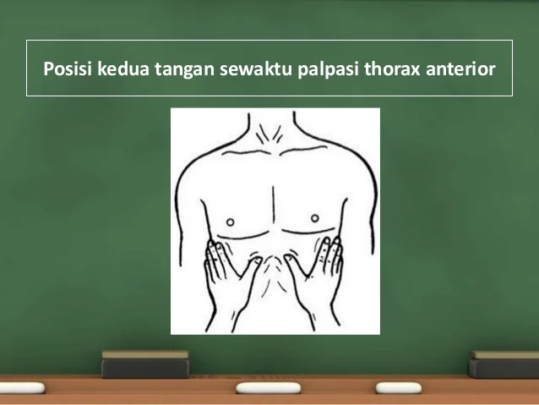
Pemeriksaan Fisik Thorax, Lungs, dan Abdomen
  Paru-paru / Dada : Dinding dada utuh tanpa nyeri dan massa. Ada ekspansi penuh dan simetris dan ibu jari terpisah 2-3 cm selama inspirasi dalam saat menilai perjalanan pernapasan. Klien memanifestasikan pernapasan yang tenang, ritmis, dan tanpa usaha yang berarti.
  Tulang belakang sejajar secara vertikal. Pundak dan pinggul kanan dan kiri memiliki tinggi yang sama.

Slide 45
Pemeriksaan Fisik Thorax, Lungs, dan Abdomen
  Jantung : Tidak ada pulsasi yang terlihat di area aorta dan pulmonal. Tidak ada heaves atau lift.
  Abdomen : Abdomen klien memiliki kulit yang tidak bercacat dan warnanya seragam. Perut memiliki kontur yang simetris. Ada gerakan simetris yang disebabkan terkait dengan respirasi klien.
  Vena jugularis tidak terlihat.
  Ketika kuku ditekan di antara jari-jari (Tes Pucat), kuku kembali ke warna biasa dalam waktu kurang dari 4 detik.

Slide 46
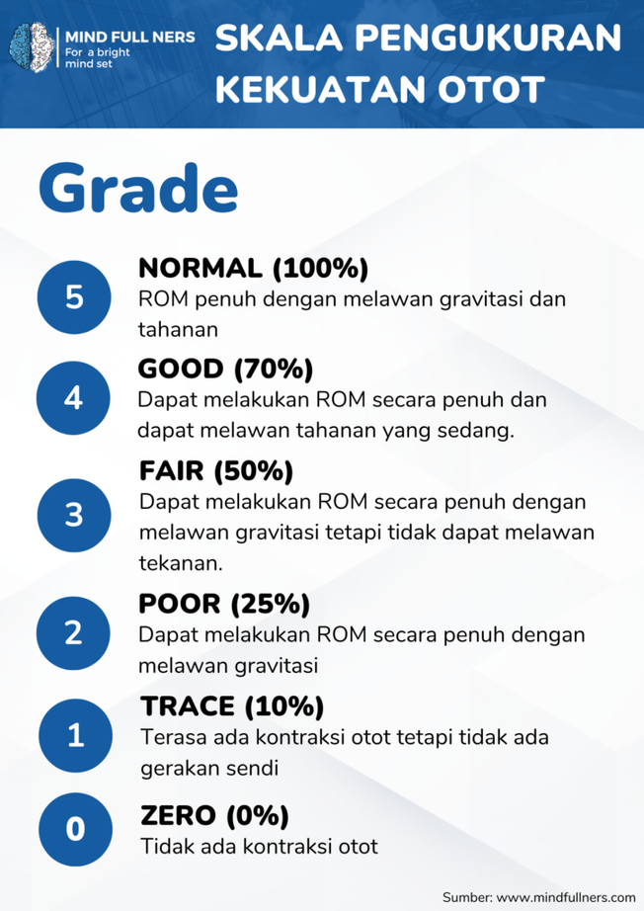
Pemeriksaan Fisik Ekstremitas
  Ekstremitas simetris dalam ukuran dan panjang.
  Otot : Otot tidak teraba dengan tidak adanya tremor. Biasanya kokoh dan menunjukkan gerakan yang halus dan terkoordinasi.
  Tulang : Tidak ada kelainan bentuk tulang, nyeri tekan dan bengkak.
  Sendi : Tidak ada bengkak, nyeri tekan dan sendi bergerak dengan lancar.

Slide 47



